Slide 1
第五章 作业答案

Slide 2
2. STO R1，(R2) 把R1内容存入(R2)为地址的数存单元

取指周期
① 程序计数器PC中装入该指令的地址
② PC内容放到指令地址总线ABUS(I)，对指存进行译码，并启动读命令
③ 从指存中读出该指令，通过指令总线IBUS装入指令寄存器IR
④ PC内容加1，为取下一条指令做好准备
⑤ 指令寄存器IR中的操作码（OP）被译码
⑥ CPU识别出是STO指令，取指周期结束
执行周期
①OC发出控制信号到通用寄存器，选择（R2）作为数存地址
②OC发出控制信号，打开通用寄存器三态门，将R2内容 放到DBUS
③OC发出控制信号，将DBUS上的数据打入AR，并进行地址译码
④OC发出控制信号到通用寄存器，选择（R1）作为数存的写入数据
⑤OC发出控制信号，打开用寄存器三态门，将R1内容放到DBUS
⑥OC发出控制信号，将DBUS内容写入AR指示的数存单元

Slide 3
3. LAD (R3)，R0 把(R3)为地址的内存单元内容取至寄存器R0

PC→AR
PC_{o}，G，AR_{i}
M→DR
R/W=R
DR→IR
DR_{o}，G，IR_{i}
R3→AR
R_{3o}，G，AR_{i}
M→DR
R/W=R
DR→R0
DR_{o}，G，R_{0i}

Slide 4
6. 控制存贮器容量
取指微指令：1条
每条机器指令执行阶段：平均3条微指令
微指令数量：1+80*3 = 241
控制存贮器容量：241 * (32 / 8) = 241 * 4 = 964字节

Slide 5
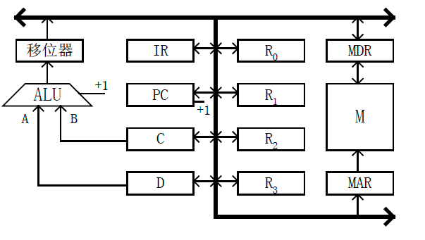
10（1）ALU结构
10（2）ADD R1， R2
PC→MAR
M→MDR →IR, PC+1
R1→C
R2→D
C+D→R2

Slide 6
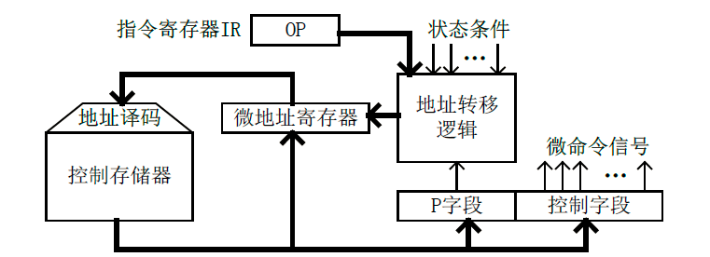
11. （1） 微指令格式
顺序控制字段：512 = 2⁹，需要9位指示后续微指令地址
判别标志字段：4个条件，不编码，4位
微命令字段：48 – 9 – 4 = 35，35位留做微命令字段
（2）微程序控制器结构框图
微命令字段：35位 | 判别标志：4位 | 顺序控制字段：9位

Slide 7
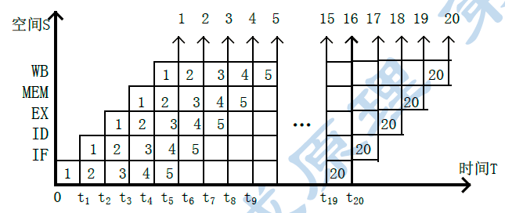


13. （1） 时空图
（2）吞吐率
（3）加速比

Slide 8
16. 数据相关类型
（1） I1 LDA R1，A ；M(A) -> R1
I2 ADD R2，R1 ；(R2) + (R1) -> R2
R1: 写后读（RAW）
（2） I1 ADD R3，R4 ；(R3) + (R4) -> R3
I2 MUL R4，R5 ；(R4) + (R5) -> R4
R4: 读后写（WAR）
（3）I1 LDA R6，B ；M(B) -> R6
I2 MUL R6，R7 ；(R6) + (R7) -> R6
R6: 写后写（WAW）

